Slide 1
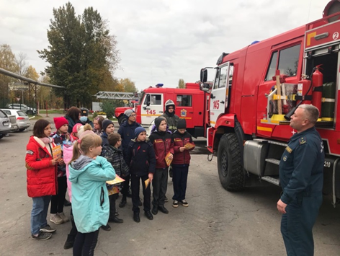
Брейн-ринг 5-6 класс Профессия «Пожарный».

Slide 2
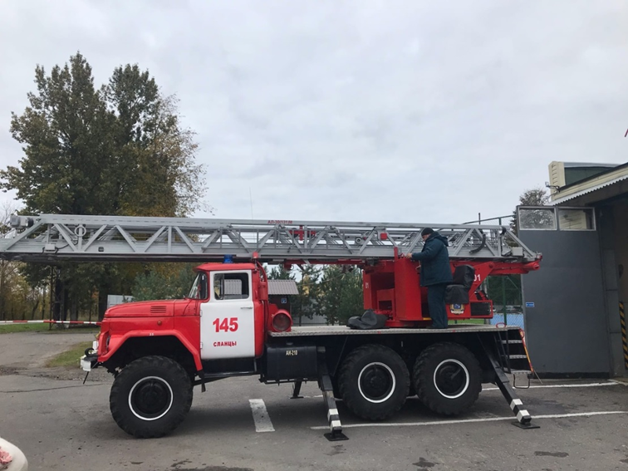
Цели: знакомство детей с профессией «Пожарный».

Slide 3
Задачи: Образовательные: познакомить детей с профессией пожарного, с особенностями спецодежды, с используемым транспортом, орудиями труда. Дать детям понятие, что пожарные спасают жизни людей. Развивающие: развить умение логически строить свои высказывания ,задавать вопросы , слушать внимательно, развивать наблюдательность, любознательность. Воспитательные: формировать у детей доброжелательность к людям , воспитывать уважение к профессионалам, способность понимать важность профессии пожарный.

Slide 4
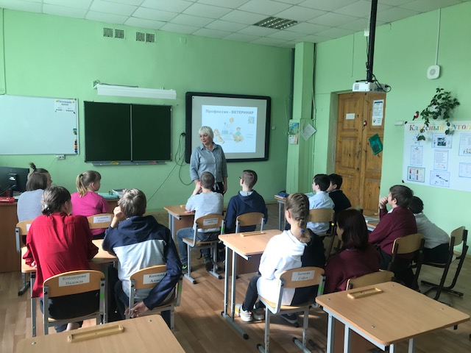
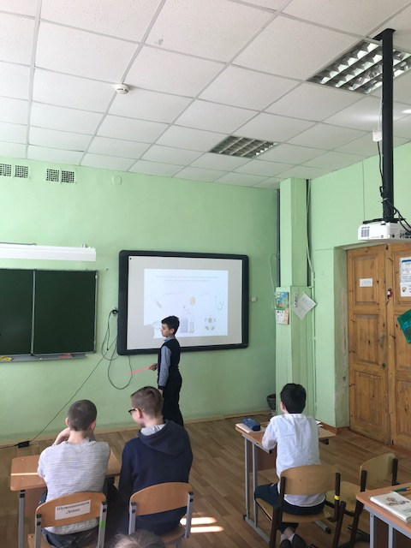
Брейн-ринг 5-6 класс

Slide 5
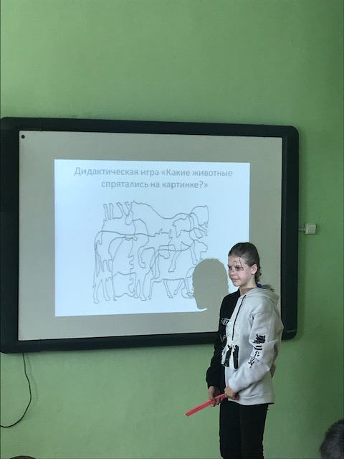
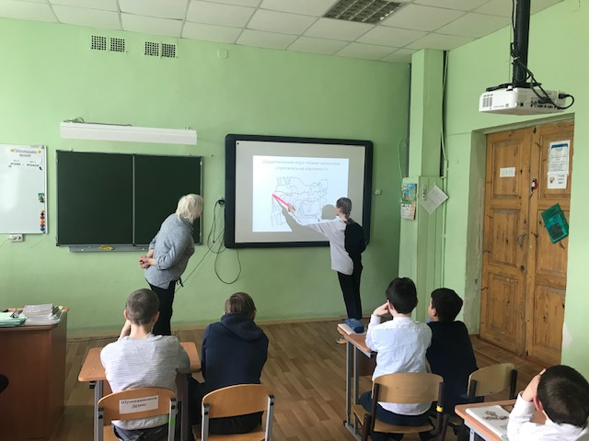
Дидактическая игра «Какие животные спрятались на картинке?

Slide 6
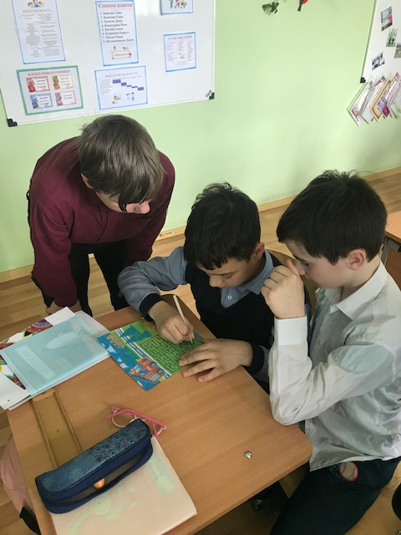
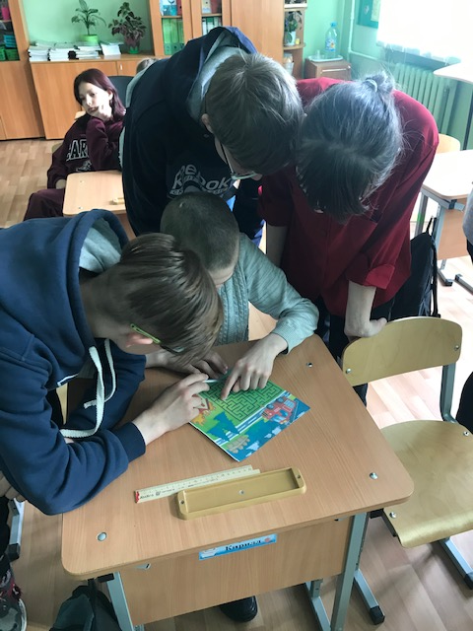
Игра лабиринт «Огонь-вода»

Slide 7
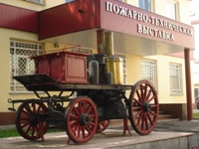
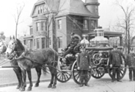
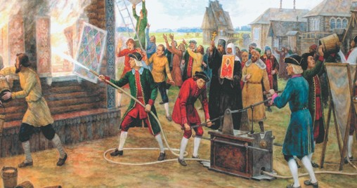
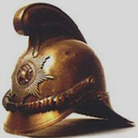
Первое упоминание о противопожарных мероприятиях, проводимых на Руси, можно найти в сборнике законов, известном под названием « Русской правды», изданном В 11 ВЕКЕ при великом князе Ярославе Мудром. В апреле 1649 года царь Алексей Михайлович издал « Наказ о градском благочинии», который и заложил основы профессиональной пожарной охраны в Москве.

Slide 8
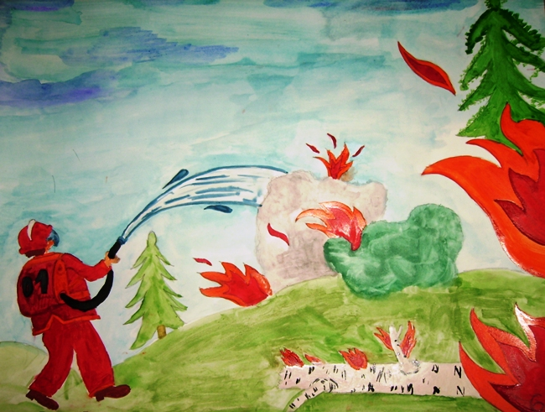
Все знают, что пожар легче предупредить, чем потушить. Пожарные занимаются не только тушением пожара , но ещё их предупреждением. Без разрешения пожарных , без их тщательного осмотра не строится ни один дом. Пожарные участвуют в осмотре магазинов, школ, садов, заводов , кафе перед их открытием. парикмахерских, детских

Slide 9
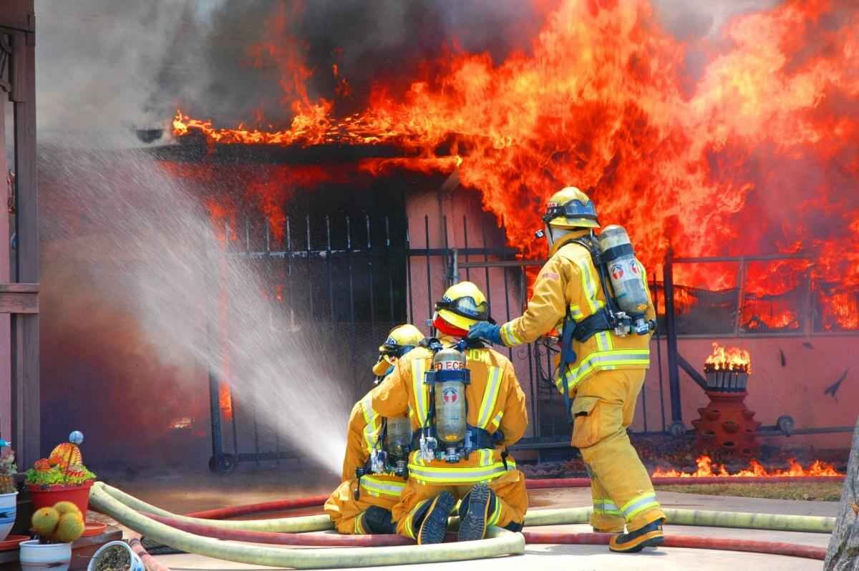
-Люди этой профессии –бесстрашные, сильные, тренированные. Раньше их называли топорники. Они помогают другим людям в беде, и за подвиги получают медали. Носят люди этой профессии специальную одежду, она не горит в огне и не мокнет в воде. «Мне будет тяжело и очень жарко, и немного страшно, но я справлюсь!» - вот девиз настоящего пожарного.

Slide 10
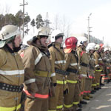
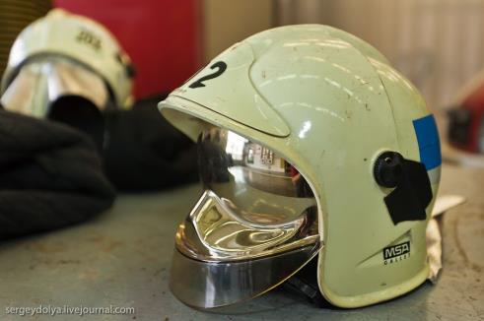
Одежда пожарных. У пожарных есть специальная одежда, которая защищает их во время пожара. Она сделана из специальной ткани которая почти не горит. На голове у них стальная маска, на ногах прочные и удобные сапоги. Поэтому пожарный бесстрашно идет в огонь.

Slide 11
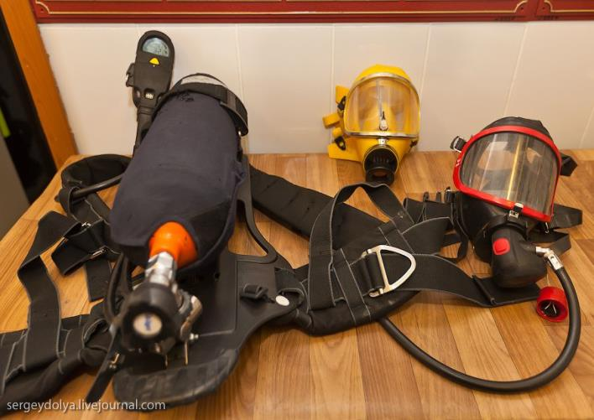
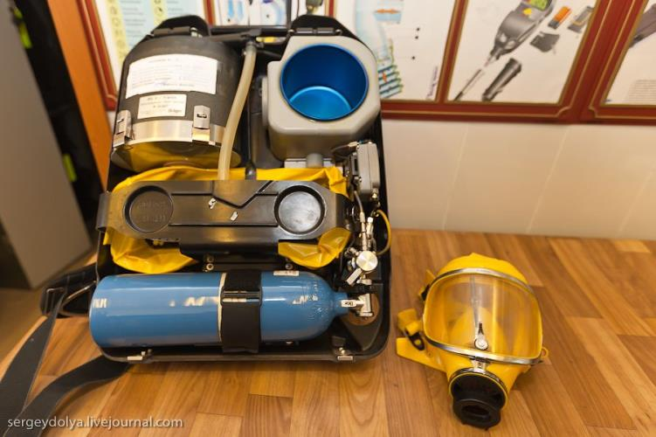
В сильно задымлённых помещениях пожарные используют дыхательные аппараты.

Slide 12
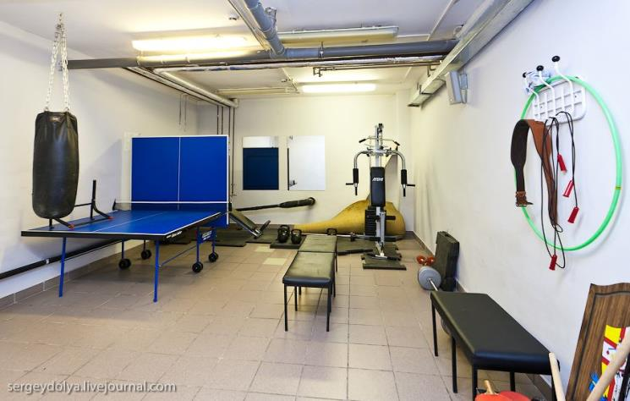
Пожарные постоянно проводят специальные учения , занимаются в спортивных залах , отрабатывают возможные ситуации возникающие во время пожара, чтобы во время настоящего пожара проявить ловкость , силу , сноровку , быстроту….

Slide 13
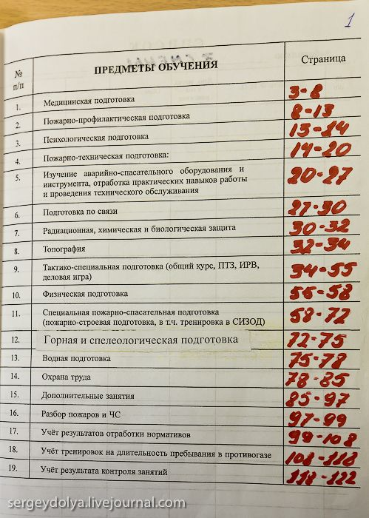
Пожарные тоже учат уроки!

Slide 14
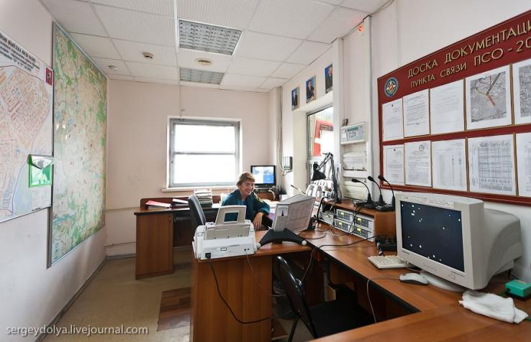
В пожарной части работают и женщины – диспетчерами. Диспетчер сидит за пультом пожарной охраны, от его быстроты , внимательности, чёткости команд многое зависит. Он принимает звонок, выясняет что и где горит, есть ли люди на месте пожара, объявляет тревогу, определяет по карте , где находится ближайший гидрант к месту пожара, вычисляет кротчайший путь следования. И на всё это должно уйти не больше минуты!

Slide 15
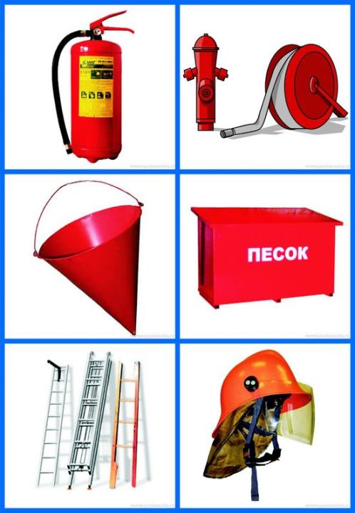
1.Я мчусь с сиреной на пожар Везу я воду с пеной. Потушим вмиг огонь и жар Мы быстры, словно стрелы…. 2.Что за тесный, тесный дом? Сто сестричек жмутся в нём. И любая из сестричек Может вспыхнуть как костёр….. 3.Висит – молчит , а перевернёшь, шипит, и пена летит….. 4.Летала мошка- сосновая ножка, на стог сена села- всё сено съела…. 5.Всё ест , не наестся , а пьёт—умирает…. 6.С языком , а не лает, без зубов , а кусается….

Slide 16
Дидактическая игра.

Slide 17
Игра-лабиринт «Огонь-вода».

Slide 18
Дидактическая игра - разрезные картинки «Потуши пожар»

Slide 19
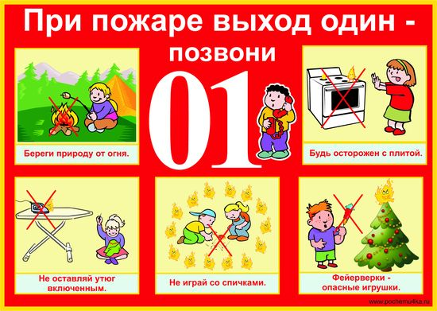
Можно ли избежать пожара? Чаще всего пожар случается из-за невнимательности людей , из-за неосторожного обращения с огнём. Причиной лесного пожара может быть плохо затушенный костёр, брошенная горящая сигарета, молния во время грозы и даже осколок стекла, собирающий солнечные лучи.

Slide 20
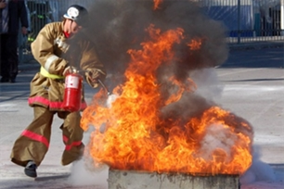
1.Какими качествами должен обладать пожарный? Почему? 2.Почему работа пожарного может быть опасной? 3.Как пожарные тушат огонь? 4.По какому телефону нужно звонить при пожаре? 5.Кто принимает заявки по телефону? 6. Почему по телефону 01 нельзя делать ложные ( шутливые) звонки?

Slide 21
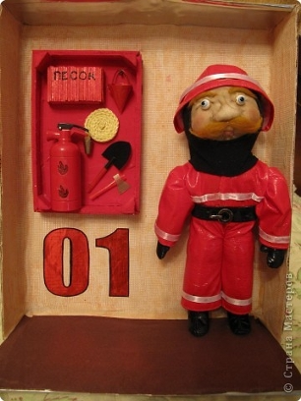
ЧТО ДЕЛАТЬ В СЛУЧАЕ ПОЖАРА? Если пожар случится в твоей квартире – немедленно убегай подальше: на улицу или к соседям. · Помни, если нет возможности выйти через дверь, спасайся на балконе или возле открытого окна. · Ни в коем случае не прячься от пожара под кроватью или в шкафу - пожарным будет трудно тебя найти. · Тушить огонь дело взрослых, но вызывать пожарных ты можешь сам. · Если на тебе вспыхнула одежда – остановись и падай на землю и катайся, пока не собьешь пламя.

